Slide 1
Go runtime изнутри: Netpoller
Q2 Sprint #5
June 1 — June 14

Slide 2
Презентация будет поделена на 3 части
1я часть:
- Механизмы обработки множества одновременных клиентских соединений
- Что такое неблокирующий ввод-вывод и зачем он нужен
- Примеры event loop-ов, основанных на неблокирующем вводе-выводе + как устроены
- Системные вызовы select, poll, epoll (kqueue, IOCP)
- Нагрузочные тесты в качестве наглядных примеров
2я часть:
- Схематичный разбор того, как работает go runtime + как в него интегрирован netpoller
3я часть:
- Подробная экскурсия по коду рантайма, захватывающая планировщик, sysmon и netpoller

Slide 3
Ссылка на репозиторий с примерами кода
https://gitlab.fbs-d.com/y.trakhinin/go-internals-netpoller

Slide 4
Что не так с данным механизмом обработки клиентских запросов? Как можно исправить?
int main {
listen_fd = socket(…);
bind(listen_fd, addr, …);
listen(listen_fd, 128);
while(1) {
client_fd = accept(listen_fd,…);
read(client_fd, …);
write(client_fd, …);
}
}

Slide 5
Fork и Pre-Fork модель
Main process accepting
new client connections
Child process
Child process
Child process
etc

Slide 6
Плюсы и минусы fork и pre-fork модели
Плюсы: copy-on-write, isolation, true parallelism
Минусы: very heavyweight context switches - switch out page table, program counter, registers and other resources like open fds; flush processor’s cache and TLB; copy-on-write works badly most of the time.

Slide 7
Threading и Thread Pool модель
Main thread accepting
new client connections
OS Thread
OS Thread
OS Thread
etc

Slide 8
Плюсы и минусы threading модели
Плюсы: initial stack size = 8MB with on-demand paging, context switch = program counters, registers and stack pointers, about the cost of entering and exiting the kernel, true parallelism
Минусы: the cost of context switchin and entering and exiting the kernel still has an overhead

Slide 9
Типы задач в программировании
СPU bound:
I/O Bound: no need for true parallelism, why not do it in user space, but we’ve got a problem in the form on blocking I/O

Slide 10
Пожелание к ф-циональности ядра
Хорошо бы было иметь механзим, предоставляемый ядром, который мог бы отслеживать события на запись и чтение и мог бы оповещать о них наше user-space приложение.

Slide 11
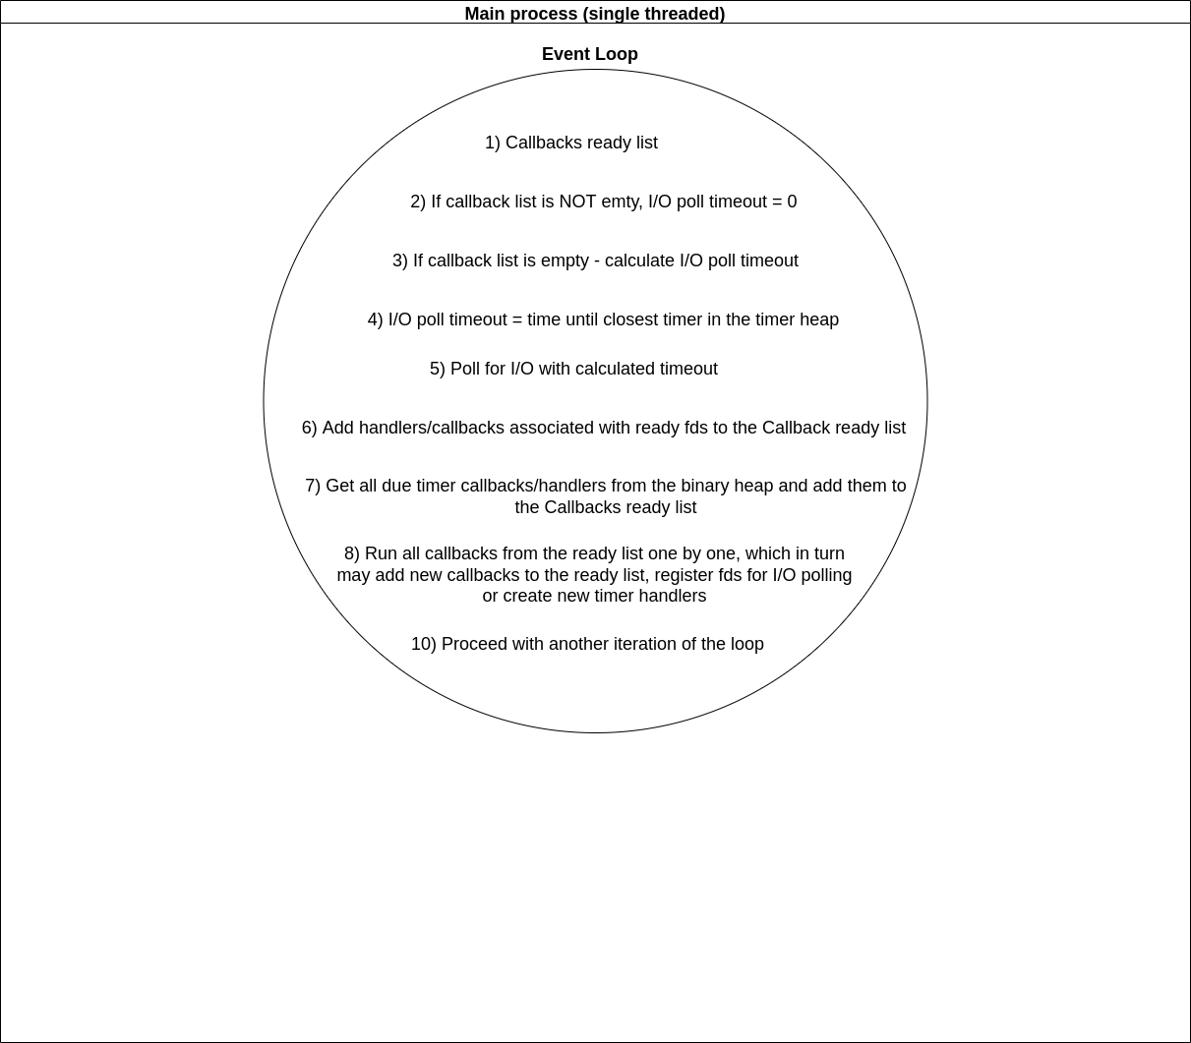
Event loop в Python, построенный на механизме non-blocking I/O

Slide 12
Event loop в Python, построенный на механизме non-blocking I/O
Tasks, futures, event loop
Coroutines are wrapped in Tasks, await acts as a pipeline which yields a Future on send
Adds a callback to Future, which is run when a result is set on it, the Task sends this result to the coroutine through the await pipeline
set_result adds the Future to the ready set to be run during event loops iteration

Slide 13
Примеры проектов, которые тоже используют cooperative multitasking
- libuv
- libevent
- nodejs
- Redis
- и т.д.

Slide 14
Далее:
1) Системные вызовы select, poll, epoll (kqueue, IOCP)
2) Обзор кода и нагрузочные тесты

